Slide 1
IT정보특강 프로젝트
- 세일즈 컴바인
201410697 양지원
201615383 김성연

Slide 2
1. 진행상황
2. 팀원 별 맡은 역할
IT정보특강
목차

Slide 3
1. 진행상황
01
Time
프로젝트 수행 내용
크롤링 구현, 서버 구축
11/27
~ 12/4
파이썬 DB 연동, 주기적인 크롤링 구현,
가독성 높은 페이지 구현
12/4
~12/10

Slide 4
1. 진행상황
01
Time
프로젝트 수행 내용
크롤링 구현, 서버 구축
11/27
~ 12/4
파이썬 DB 연동, 주기적인 크롤링 구현,
가독성 높은 페이지 구현
12/4
~12/10

Slide 5
1. 진행상황
01
파이썬 html.parser, re, request 사용하여 크롤링
서버는 우분투 AMP서버 구축
FTP서버를 진행 중

Slide 6
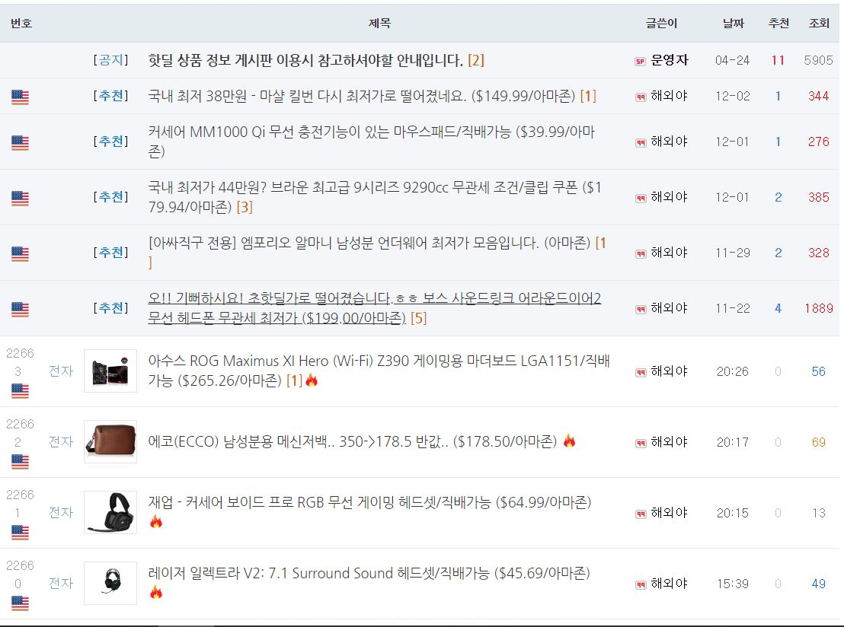
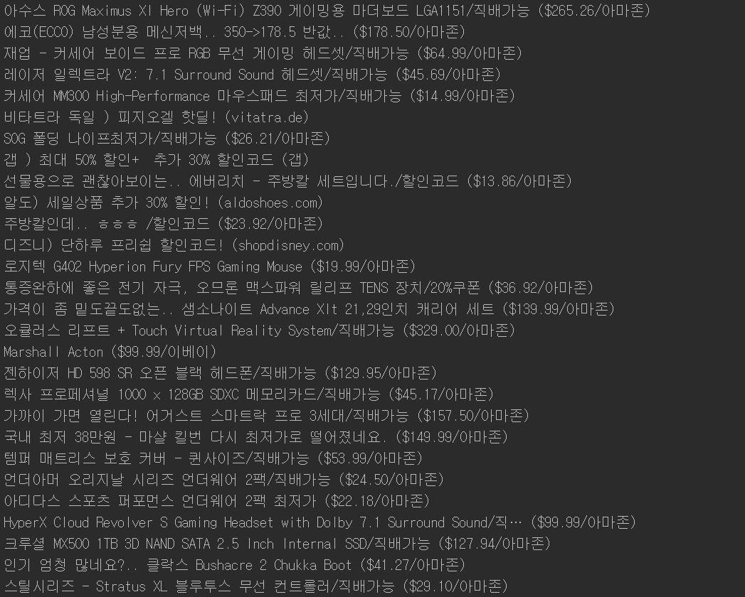
1. 진행상황
01
아싸직구
타이틀 크롤링
Notes:
이부분은 크롤링 안함!
왜냐하면
공지사항은 당연히
안하는게 맞고
추천 게시글도
원래 온라온 글들을
다시 위에 올려주는거라서
중복됨

Slide 7
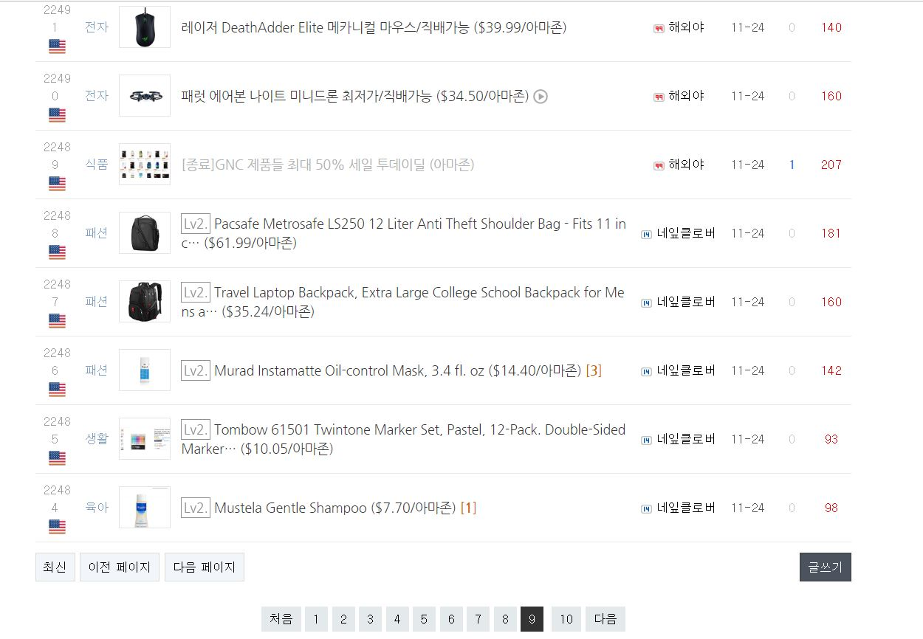
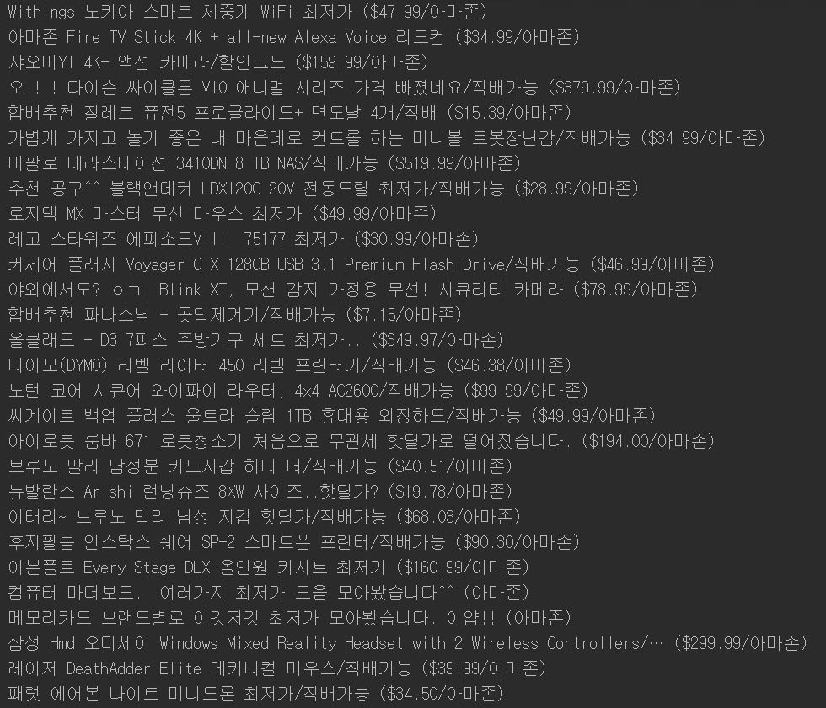
1. 진행상황
01
아싸직구
타이틀 크롤링(페이지)
Notes:
9페이지까지 크롤링하도록 했고
종료된 이벤트,
레벨업을 해야만 확인할 수 있는 게시글은
크롤링 하지 않음

Slide 8
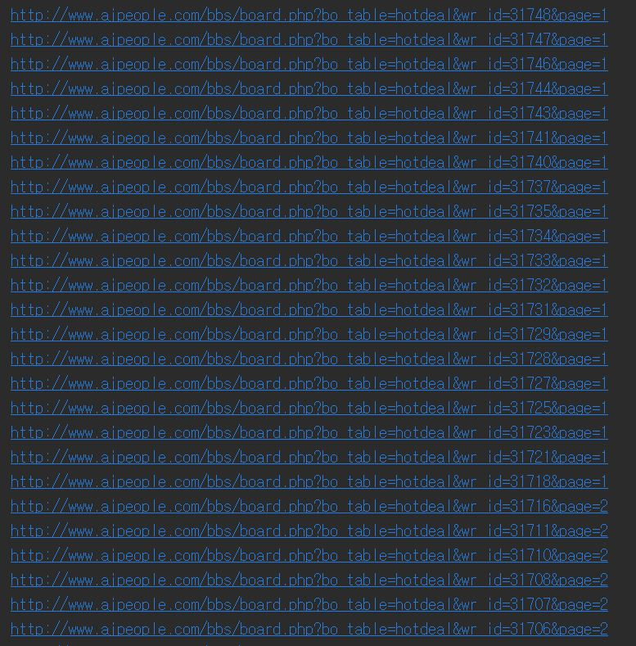
1. 진행상황
01
아싸직구
링크 크롤링
- 데이터에 맞는 링크들만 파싱
Notes:
데이터가 중복되거나 빼야하는 부분은 링크 파싱을 하지 않았습니다.

Slide 9
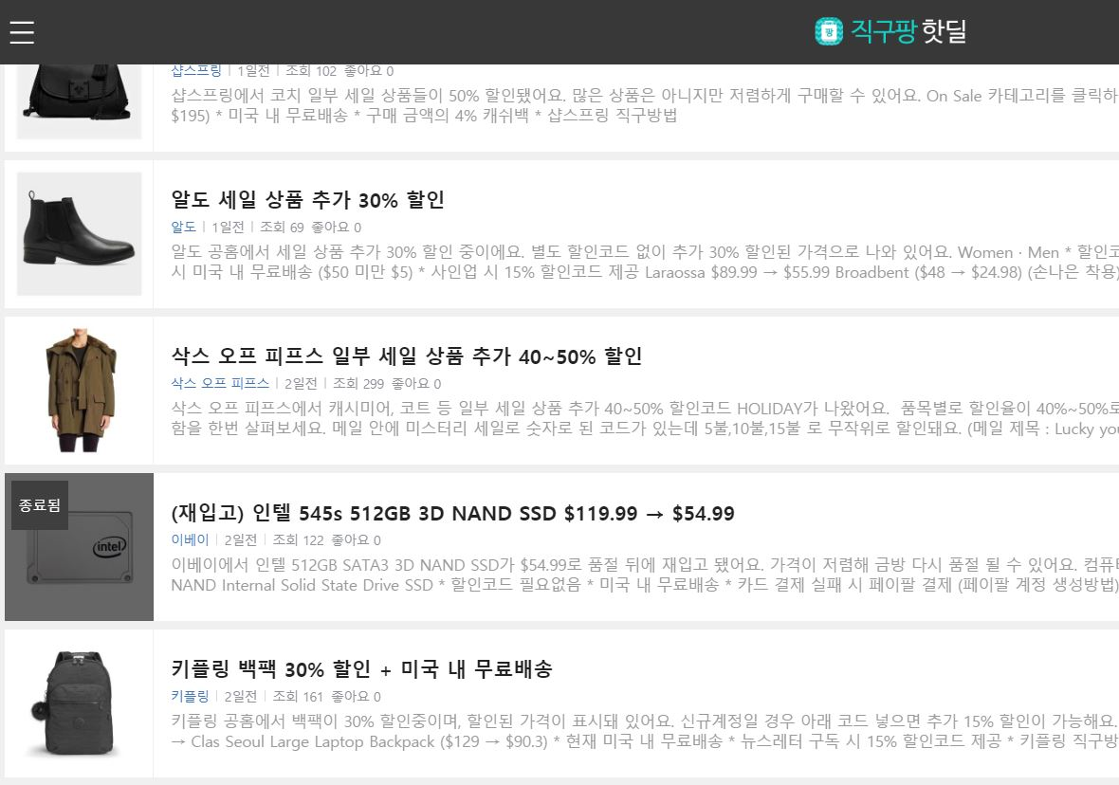
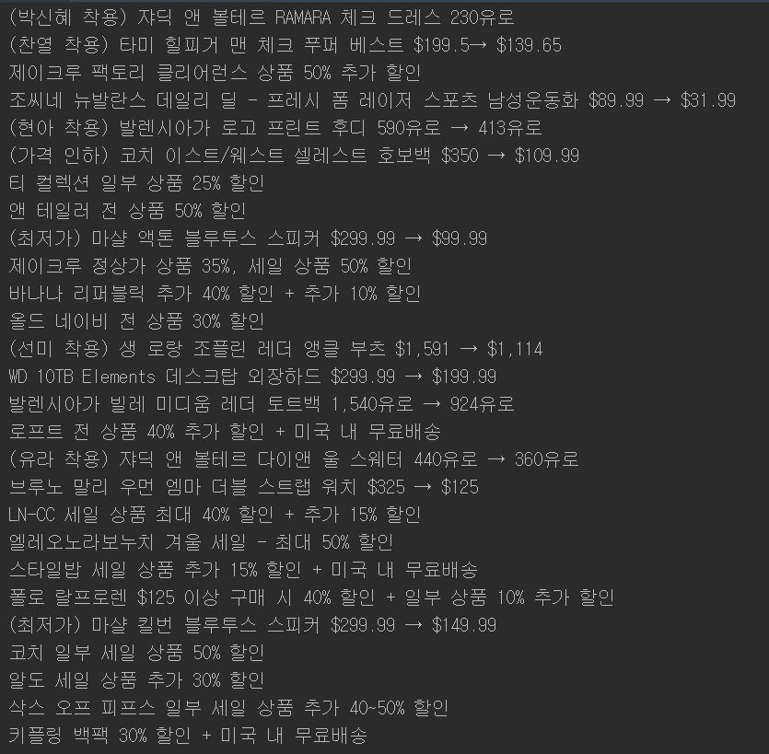
1. 진행상황
01
직구팡
Notes:
아싸직구와 마찬가지로
종료된 이벤트를 제외하고 타이틀을 크롤링함

Slide 10
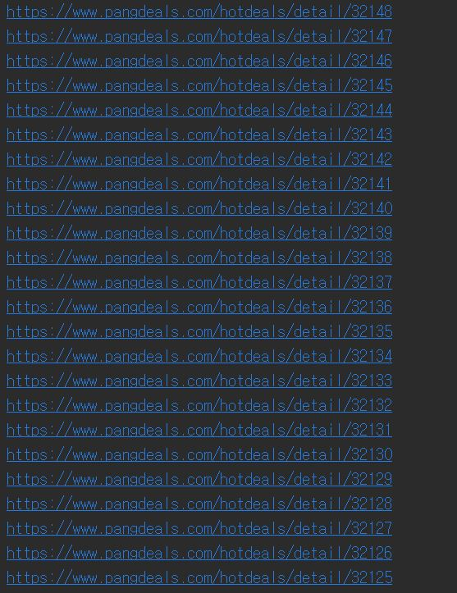
1. 진행상황
01
직구팡
- 데이터에 맞는 링크들만 파싱
Notes:
아싸직구와 마찬가지로
종료된 이벤트를 제외하고 타이틀을 크롤링함

Slide 11
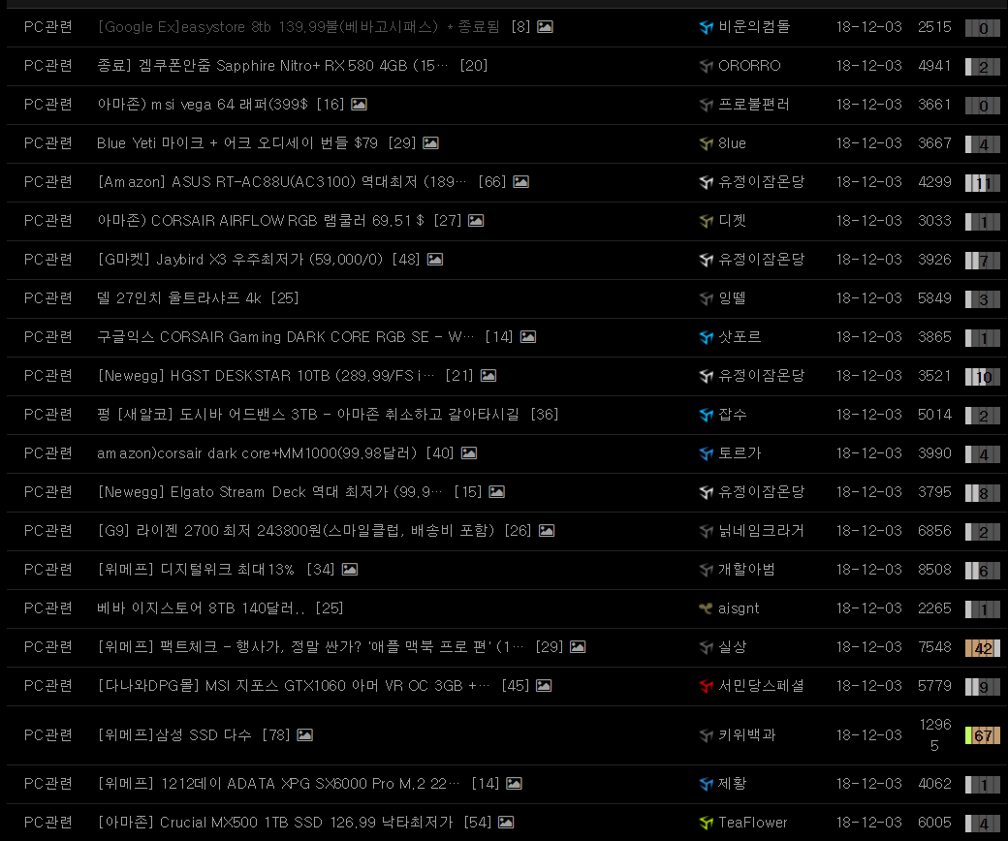
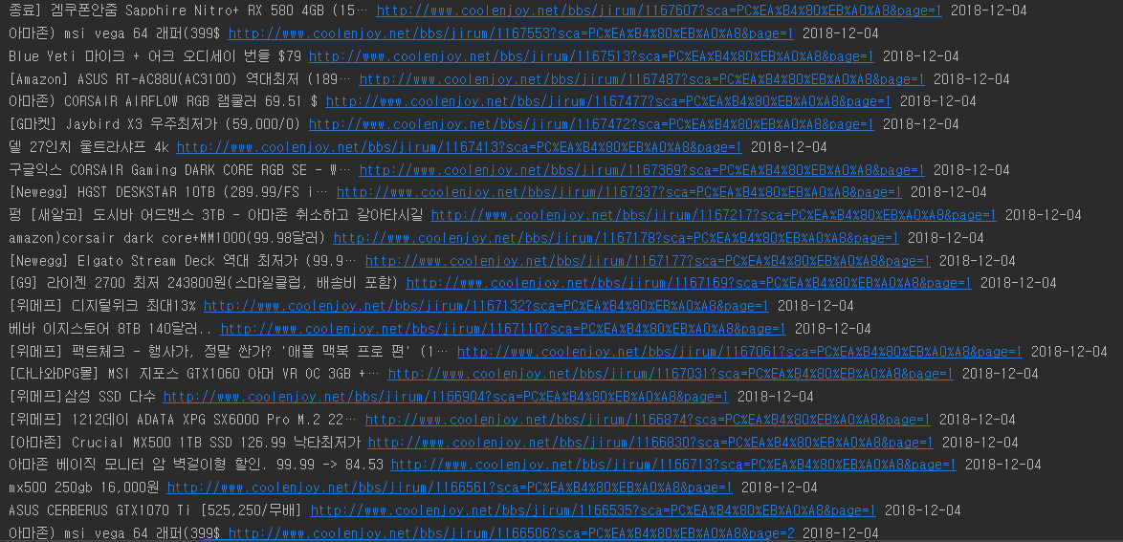
1. 진행상황
01
쿨엔조이
Notes:
제목에서 종료된 게시물은 크롤링하지 않았습니다. 그리고 링크와 날짜를 크롤링했습니다.
중복이 되지 않도록 그날 11:59에 크롤링을 할 예정이고 이때 시간에 : (콜론)이 있으면 db에 삽입하고 그렇지 않으면 db에 삽입하지 않을 예정입니다.

Slide 12
2. 팀원별 맡은 역할
02
김성연
아싸직구 크롤링
직구팡 크롤링
양지원
서버 구축
쿨엔조이 크롤링

Slide 13
2. 팀원별 맡은 역할
02
김성연
가독성 높은 홈페이지 구현
크롤링한 코드 DB연동
직구팡 크롤링
아싸직구 크롤링
직구팡 크롤링
양지원
Ftp서버 구현
크롤링한 코드 DB연동
주기적 크롤링 구현
퀘이사존 크롤링
서버 구축
쿨엔조이 크롤링
Notes:
추가로 시간이 있다면 더욱 많은 페이지를 크롤링할 예정입니다.

Slide 14
IT정보특강
Thank you
201410697 양지원
201615383 김성연

